Slide 1
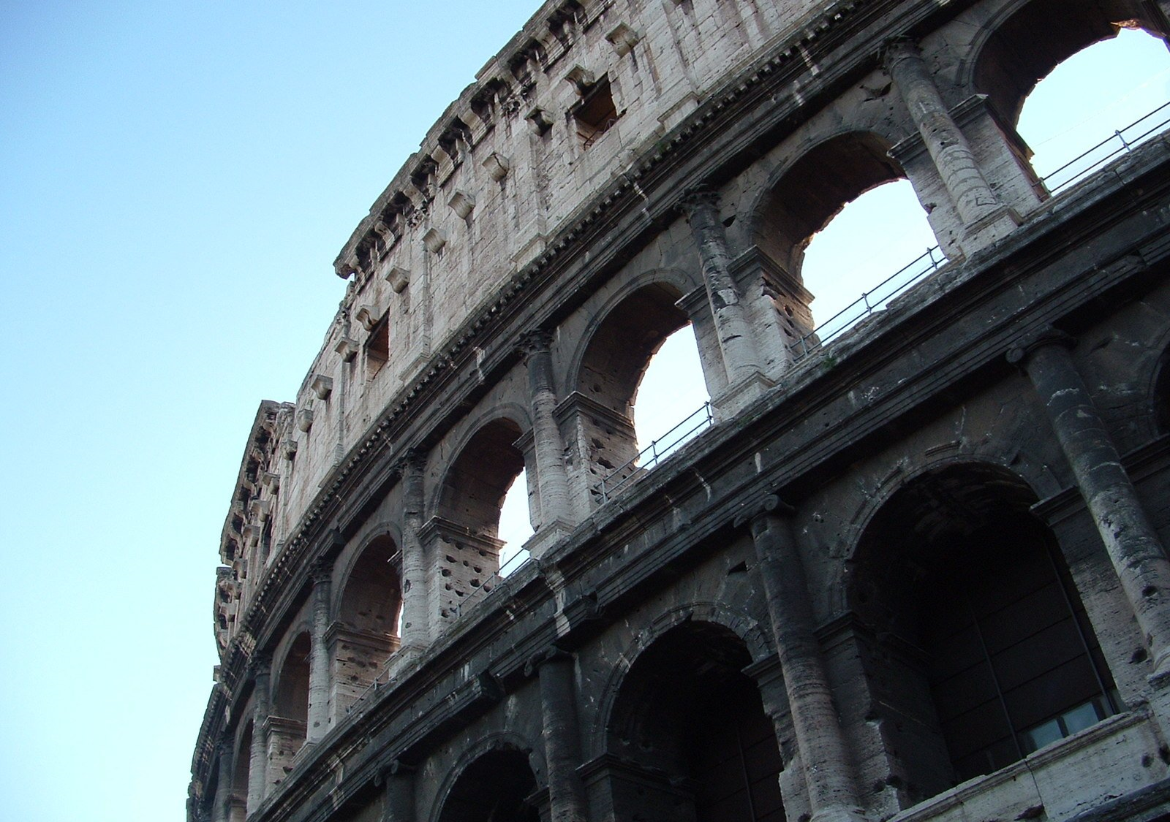
de Romeinen brief
studie 28
4 september 2022 Rotterdam

Slide 2
Romeinen 11
²⁵ Want ik wil niet, dat jullie onwetend zijn, broeders, van dit geheim,
(opdat jullie niet eigenzinnig zullen zijn)
dat gedeeltelijke verharding, over Israël is gekomen,
totdat de volheid van de natiën zal binnengaan.
²⁶ En zó zal geheel Israël gered worden,
zoals er geschreven staat: De Uitredder zal vanuit Sion komen,
en Hij zal de goddeloosheden van Jakob afkeren.
²⁷ En dit is mijn verbond met hen, wanneer Ik hun zonden zal verwijderen.
²⁸ Zij zijn naar het goede bericht weliswaar vijanden vanwege jullie;
maar naar de uitverkiezing zijn zij geliefden vanwege de vaderen.
²⁹ Want de genadegaven en de roeping van God zijn onberouwelijk.
…

Slide 3
Romeinen 11
³⁰ Want net zoals jullie eens ongezeglijk zijn aan God,
maar nú ontferming verkregen door hun ongezeglijkheid,
³¹ zó zijn ook dezen nu ongezeglijk in de ontferming aan jullie,
opdat zij [nu] ook ontferming zullen verkrijgen.
³² Want God sluit allen samen op in ongezeglijkheid,
om zich over allen te ontfermen.
³³ O, diepte van rijkdom en van wijsheid en van kennis van God!
Hoe onnavorsbaar zijn zijn oordelen en onnaspeurlijk zijn wegen!
³⁴ Want: wie kende het denken van de Heer? Of: wie werd zijn adviseur?
³⁵ Of: wie geeft eerst aan Hem, en het zal aan hem terugbetaald worden?
³⁶ Want vanuit Hem en door Hem en tot in Hem zijn alle dingen:
aan Hem de heerlijkheid tot in de aeonen! Amen!

Slide 4
Romeinen 12
¹ Ik moedig jullie dan aan broeders, door de barmhartigheden van God,
dat jullie je lichamen presenteren
als een levend, heilig en welgevallig offer aan God:
jullie logische dienst.
² En word niet gevormd naar deze aeon,
maar onderga een metamorfose in de vernieuwing van het denken,
om te beproeven wat de wil van God is,
het goede, welgevallige en volmaakte.

Slide 5
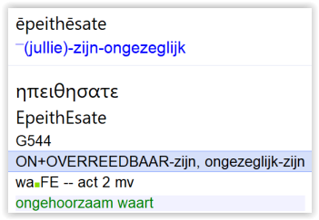
Romeinen 11
³⁰ Want net zoals jullie eens ongezeglijk zijn aan God,
maar nú ontferming verkregen door hun ongezeglijkheid,
³¹ zó zijn ook dezen nu ongezeglijk in de ontferming aan jullie,
opdat zij [nu] ook ontferming zullen verkrijgen.
een vergelijking
zij zijn ongezeglijk, maar dat kán niet zo blijven
Want de genadegaven en de roeping van God zijn onberouwelijk (:26)

Slide 6
Romeinen 11
³⁰ Want net zoals jullie eens ongezeglijk zijn aan God,
maar nú ontferming verkregen door hun ongezeglijkheid,
³¹ zó zijn ook dezen nu ongezeglijk in de ontferming aan jullie,
opdat zij [nu] ook ontferming zullen verkrijgen.
ongezeglijkheid van de mens is geen blokkade voor Gods ontferming, maar Gods instrument om zich te ontfermen
dat gold voor de natiën en dat geldt ook voor Israël
‘nu’ = geen tijdsaanduiding, maar ‘nu het zo is dat’

Slide 7
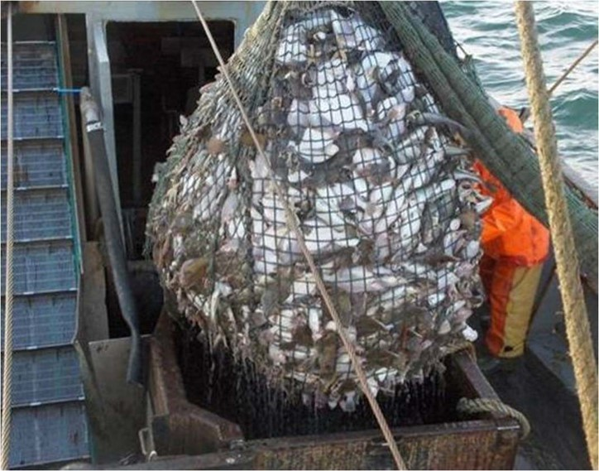
Romeinen 11
³² Want God sluit allen samen op in ongezeglijkheid,
opdat Hij zich over allen zou ontfermen.
En zij doen dit, en zij sluiten een talrijke menigte vissen samen in; en hun netten scheurden door (Luk.5:6)
Maar de Schrift sluit allen samen op onder de zonde, opdat de belofte uit het geloof van Jezus Christus gegeven zal worden aan hen, die geloven (Gal. 3:22)

Slide 8
Romeinen 11
³² Want God sluit allen samen op in ongezeglijkheid,
opdat Hij zich over allen zou ontfermen.
God ontfermt zich over wie Hij wil (Rom.9:18) en dat is over allen!

Slide 9
Romeinen 11
³³ O, diepte van rijkdom en van wijsheid en van kennis van God!
Hoe onnavorsbaar zijn zijn oordelen en onnaspeurlijk zijn wegen!
in Romeinen 9-11 zet Paulus de reden van het ongeloof van Israël uiteen
alles werkt mee ten goede en gaat naar Gods plan
zoals ook Jozef getuigde =>

Slide 10
Romeinen 11
³³ O, diepte van rijkdom en van wijsheid en van kennis van God!
Hoe onnavorsbaar zijn zijn oordelen en onnaspeurlijk zijn wegen!
Genesis 50
²⁰ En jullie hebben wel kwaad tegen mij bedacht,
maar God heeft dat ten goede bedacht,
ten einde te doen, zoals het te deze dage is:
een groot volk in het leven te behouden.

Slide 11
Romeinen 11
³⁴ Want: wie kende het denken van de Heer? Of: wie werd zijn adviseur?
een aanhaling uit Jesaja 40 =>

Slide 12
Jesaja 40
¹² Wie heeft de wateren met de holte van zijn hand opgemeten,
of van de hemel met een span de maat genomen,
of het stof van de aarde met een maatbeker gevat,
of de bergen gewogen in een waag,
of de heuvels op een weegschaal?
¹³ Wie heeft de geest van JAHWEH gepeild
en wie heeft Hem als Zijn raadsman onderwezen?
¹⁴ Met wie heeft Hij beraadslaagd dat hij Hem inzicht zou geven,
Hem het pad van het recht zou onderwijzen,
Hem kennis bij zou brengen
of Hem de weg van veel verstand zou doen kennen?

Slide 13
Romeinen 11
³⁵ Of: wie geeft eerst aan Hem, en het zal aan hem terugbetaald worden?
Job 41
² Wie verleent Mij bijstand, dat Ik hem zou terugbetalen?

Slide 14
Romeinen 11
³⁶ Want vanuit Hem en door Hem en tot in Hem zijn alle dingen:
aan Hem de heerlijkheid tot in de aeonen! Amen!
vanuit Hem = oorsprong
door Hem = heden
tot (in) Hem = bestemming (toekomst)

Slide 15
Romeinen 11
³⁶ Want vanuit Hem en door Hem en tot in Hem zijn alle dingen:
aan Hem de heerlijkheid tot in de aeonen! Amen!
ta panta = het al
alles wat Paulus hiervoor uiteengezet heeft (hoofdstuk 9-11):
verharding en ontferming
geloof en ongeloof
Israël en de natiën
Gods wegen en oordelen
enz.

Slide 16
Romeinen 11
³⁶ Want vanuit Hem en door Hem en tot in Hem zijn alle dingen:
aan Hem de heerlijkheid tot in de aeonen! Amen!
aan Hem alle eer!
dit is de God kennen en Hem verheerlijken en danken als God (1:21)

Slide 17
1 2 3 4 5 6 7 8 9 10 11 12 13 14 15 16
praktische consequenties van 1-8
leerstellig onderwijs
intermezzo

Slide 18
Romeinen 11
³⁶ Want vanuit Hem en door Hem en tot in Hem zijn alle dingen:
aan Hem de heerlijkheid tot in de aeonen! Amen!
Romeinen 12
¹ Ik moedig jullie dan aan broeders, door de barmhartigheden van God,
dat jullie je lichamen presenteren
als een levend, heilig en welgevallig offer aan God:
jullie logische dienst.

Slide 19
Romeinen 12
¹ Ik moedig jullie dan aan broeders, door de barmhartigheden van God,
dat jullie je lichamen presenteren
als een levend, heilig en welgevallig offer aan God:
jullie logische dienst.
i.v.m. het voorgaande
omdat uit, door en tot Hem alles is

Slide 20
Romeinen 12
¹ Ik moedig jullie dan aan broeders, door de barmhartigheden van God,
dat jullie je lichamen presenteren
als een levend, heilig en welgevallig offer aan God:
jullie logische dienst.
want: wij zijn één met Christus Jezus in Zijn dood en opstanding (Rom.6:3,11)
en hoewel sterfelijk, woont Zijn geest in ons (Rom.8:11)

Slide 21
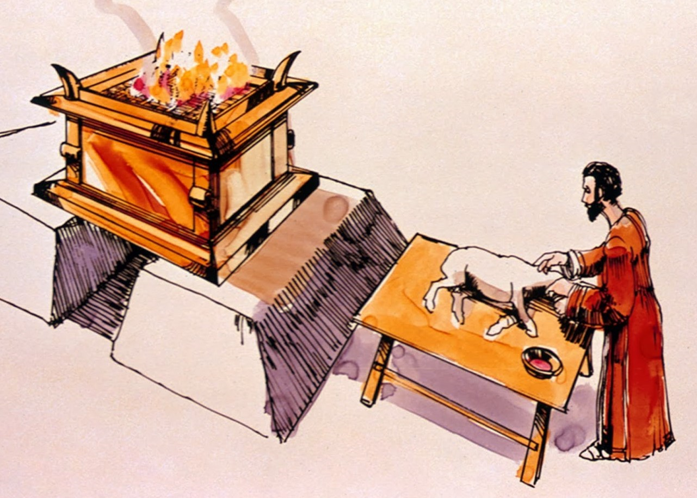
Romeinen 12
¹ Ik moedig jullie dan aan broeders, door de barmhartigheden van God,
dat jullie je lichamen presenteren
als een levend, heilig en welgevallig offer aan God:
jullie logische dienst.
het offer spreekt van Zijn opstanding en verhoging!
wij zouden onze lichamen aan God ter beschikking stellen, zoals een Israëliet in de tempel een offerlam beschikbaar stelde

Slide 22
Romeinen 12
¹ Ik moedig jullie dan aan broeders, door de barmhartigheden van God,
dat jullie je lichamen presenteren
als een levend, heilig en welgevallig offer aan God:
jullie logische dienst.
ons lichaam presenteren (beschikbaar stellen) is het logische gevolg van beseffen wie Hij is => alles is uit, door en tot Hem
logikos => afgeleid van logos = woord
Zó ook jullie, reken (=logizomai) jezelf dood te zijn voor de zonde, en levend voor God in Christus Jezus, onze Heer (Rom.6:11)

Slide 23
Romeinen 12
² En word niet gevormd naar deze aeon,
maar onderga een metamorfose in de vernieuwing van het denken,
om te beproeven wat de wil van God is,
het goede, welgevallige en volmaakte.
want deze aeon is boos (Gal.1:14)
suschēmatizesthe = samen-doen-figuren
de vorm aannemen van deze aeon
hetzelfde denken als in deze aeon

Slide 24
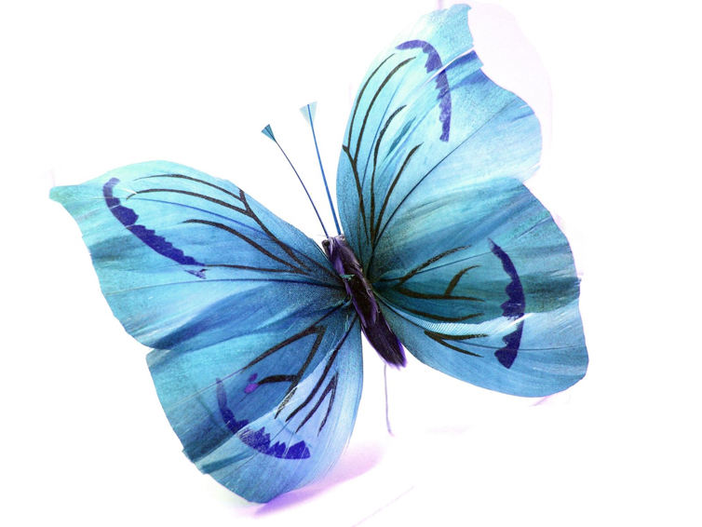
Romeinen 12
² En word niet gevormd naar deze aeon,
maar onderga een metamorfose in de vernieuwing van het denken,
om te beproeven wat de wil van God is,
het goede, welgevallige en volmaakte.
God spreekt tot ons in Zijn woord en ons denken wordt compleet anders dan dat van deze wereld

Slide 25
Romeinen 12
² En word niet gevormd naar deze aeon,
maar onderga een metamorfose in de vernieuwing van het denken,
om te beproeven wat de wil van God is,
het goede, welgevallige en volmaakte.
beproeven = toetsen, ondervinden
Gods wil is dat we niet gevormd worden naar deze aeon, maar een metamorfose ondergaan in ons denken
als dat gebeurt, ondervinden we wat de wil van God is

